Slide 1
Perkembangan mikroprosessor
Organisasi dan Arsitektur
Komputer
Nama :Novendius Eka Saputra
NIM :L2001500841
2012-2015

Slide 2
INTEL IVY BRIDGE
Pada tahun 2012, muncul intel generasi 3 yaitu Intel Core i 3000 Series dengan chipset LGA 1155 dan LGA 2011. Kenggullan dari generasi sabelumnya adalah peningkatan teknology menjadi lebih tinggi, graphic yang menggunakan seri terbaru yang tentu saja lebih cepat, clock speed yang ditingkatkan dan pengurangan TDP artinya penggunaan menjadi lebih rendah (hanya berlaku procie yang memiliki spek yang sama).
Produk unggulan pada seri ini adalah Core i7 Extreme 3970X, memiliki 6 core (12 thread), clock 3.5 GHz dan turbo4.0 GHz, Chace 15 MB, TDP 150 W, Diproduksi pada 2012-11-12, dengan harga $999, menggunakan socket terbaru yaitu LGA 2011, DMI 2.0, tentu saja sudah mendukung PCIe 2.0 untuk keperluan graphic tambahan, Memory Up to quad channel DDR3-1600

Slide 3
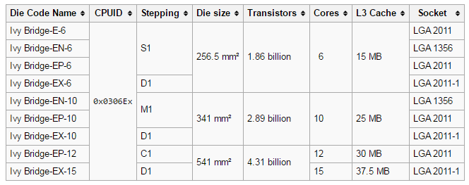
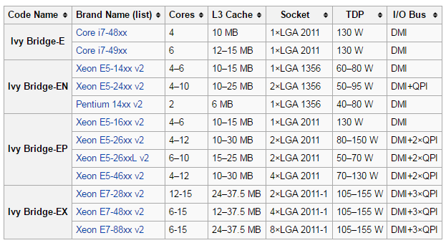
INTEL IVY BRIDGE Models and steppings

Slide 4
INTEL HASWELL
Tahun 2013, Intel kembali merilis processor berteknologi tinggi. Intel generasi 4 core i 4000 series. Kenggullan dari generasi sabelumnya adalah peningkatan teknolog, graphic, clock speed dan pengurangan TDP.
Produk unggulan pada seri ini adalah Core i7 Extreme 4960X, memiliki 6 core (12 thread), dengan clock speed 3.6 GHz dan turbo 4.0 GHz, chace 15 MB, TDP 130 W, Diproduksi 10 September 2013, harga $999, LGA 2011, DMI 2.0 PCIe 3.0, Memory Up to quad channel DDR3-1866.
Untuk fitur, procie seri ini jauh meninggalkan seri sebelumnya. Sebut saja, Haswell series sudah mendukung PCIe veri 3.0. Sedangkan untuk memory, Haswell series mampu di pasangkan dengan memory dengan kecepatan hingga 1866 mhz.

Slide 5
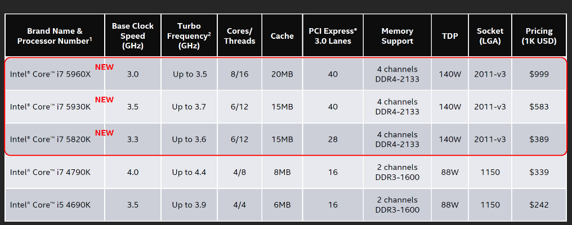
INTEL HASWELL Models

Slide 6
Skylake
Pada 2015, tidak lama setelah Broadwell pertama muncul pada sistem desktop, Intel diganti Broadwell dengan arsitektur Skylake nya. Meskipun Skylake adalah prosesor Intel tercepat untuk saat ini, perubahan platform yang diperkenalkan bersama Skylake yang bisa dibilang lebih penting.
Skylake adalah pertama CPU berorientasi konsumen untuk menggunakan DDR4, yang lebih hemat energi dan memberikan bandwidth yang lebih besar daripada DDR3. Platform Skylake juga berisi sejumlah perbaikan, seperti antarmuka baru DMI, controller PCIe ditingkatkan dan dukungan untuk yang jauh lebih luas dari perangkat konektivitas.
Tentu, Skylake berisi baik on-die GPU juga. Model high-end dikenal sebagai Iris Pro Graphics 580 dan itu digunakan digunakan dalam prosesor Skylake dengan R-akhiran (Skylake-R). Iris Pro Graphics 580 mesin termasuk 72 EUs dan datang dipasangkan dengan tembolok 128MB L4 eDRAM. Sebagian besar CPU mengandung iGPU dengan 24 EUs, berdasarkan pada arsitektur grafis mirip dengan yang ditemukan dalam Broadwell.

Slide 7
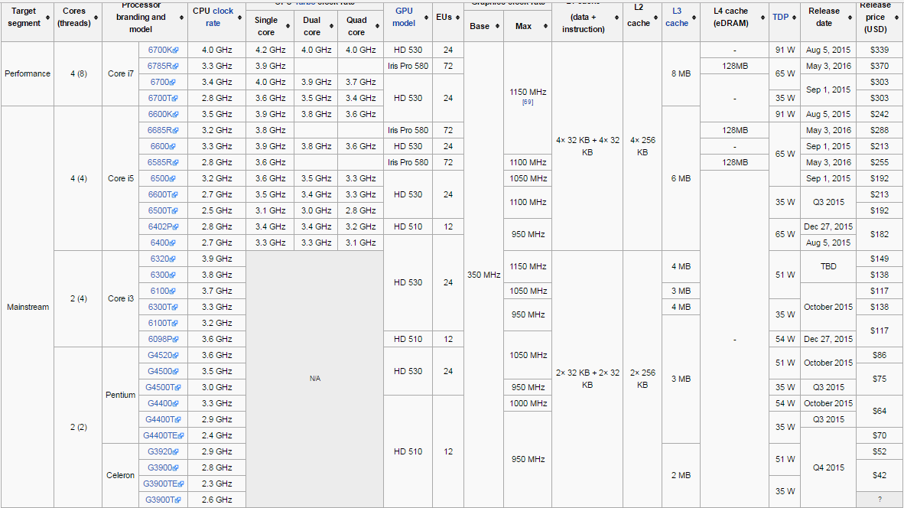
Skylake Models

